Slide 1
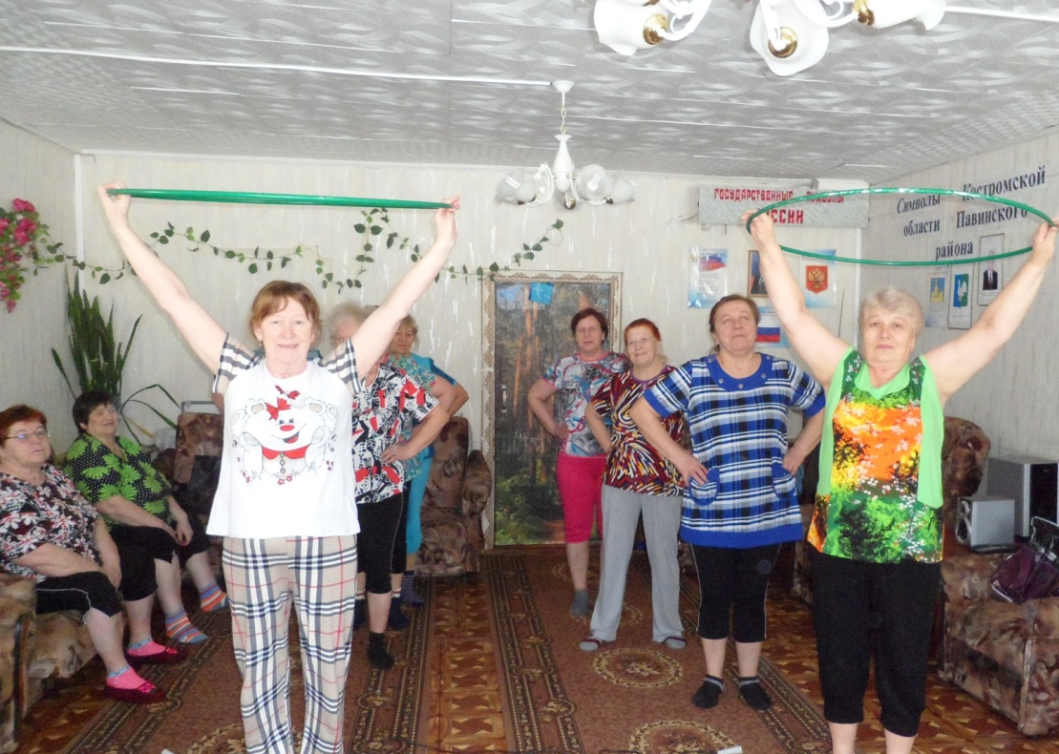
Областное государственное бюджетное учреждение «Павинский комплексный центр социального обслуживания населения» Живем активно- мыслим позитивно

Slide 2
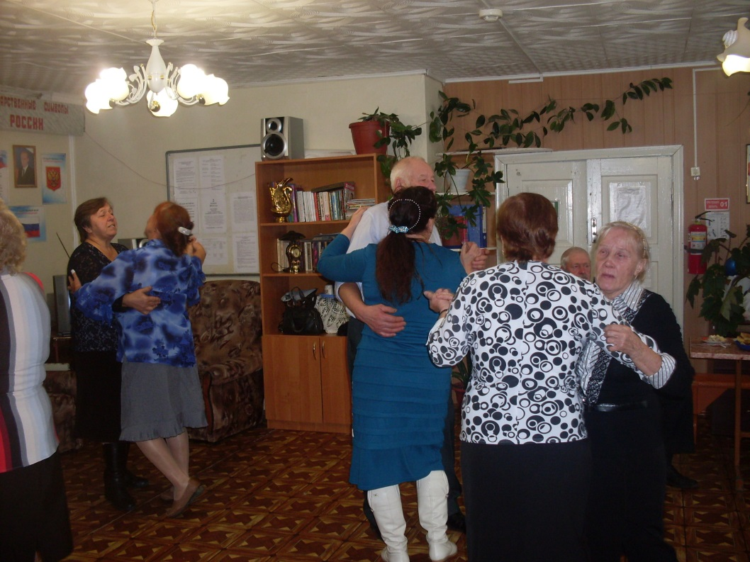
ЦЕЛЬ
УЛУЧШЕНИЕ КАЧЕСТВА ЖИЗНИ ПОЖИЛЫХ ЛЮДЕЙ.

Slide 3
Задачи
Поддержание у граждан возможности самореализации жизненно- важных потребностей.
Воспитание сознательного отношения к своему здоровью.
Повышение физической активности.
Преодоление социальной изоляции.
Повышение самооценки.

Slide 4
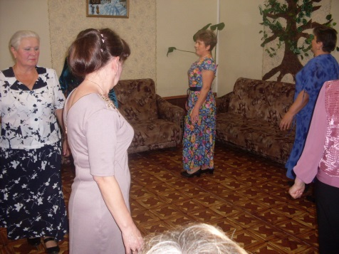
АКТИВНАЯ ЖИЗНЬ В Областном государственном бюджетном учреждении «Павинский комплексный центр социального обслуживания населения» функционирует социально- реабилитационное отделение, предназначенное для проведения оздоровительных и социально- реабилитационных мероприятий с гражданами, сохранившими способность к самообслуживанию или частично ее утратившими. Для осуществления реабилитационных мероприятий в учреждении выделено помещение для бытового, культурного обслуживания, трудотерапии и проведения лечебных мероприятий. Отделение в Центре представлено заведующим отделением, медицинской сестрой, инструктором по труду. Прием граждан в отделение осуществляется на основании их личных заявлений и медицинского заключения лечащего врача. Проведение социально- реабилитационных мероприятий проводится с учетом рекомендаций медицинского работника, состояние здоровья и самочувствия граждан. Для улучшения качества предоставляемых услуг в отделении разработаны различные технологии, позволяющие укрепить здоровье и повысить жизненный потенциал.

Slide 5
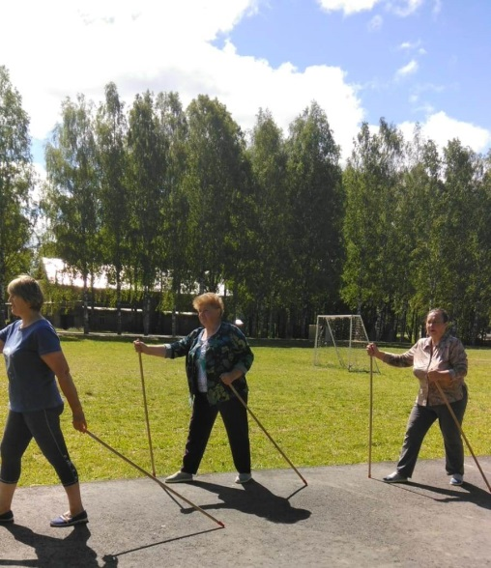
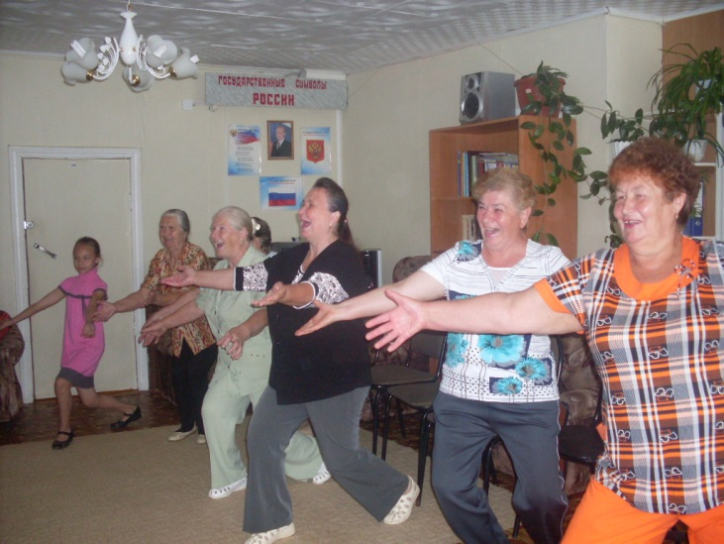
ТЕХНОЛОГИИ ЗДОРОВЬЕСБЕРЕЖЕНИЯ.
КИНЕЗОТЕРАПИЯ- это лечение активными и пассивными движениями, направленными на улучшение подвижности крупных и мелких суставов, увеличение эластичности сухожилий мышечной ткани. Технология применяется для граждан перенесших инсульт, черепно- мозговую травму, страдающие растройством центральной –нервной системы. Выполнение определенных физических упражнений нормализует работу мышц, связок, сухожилий. Данная технология применяется в небольших подгруппах по 6-7 человек.

Slide 6
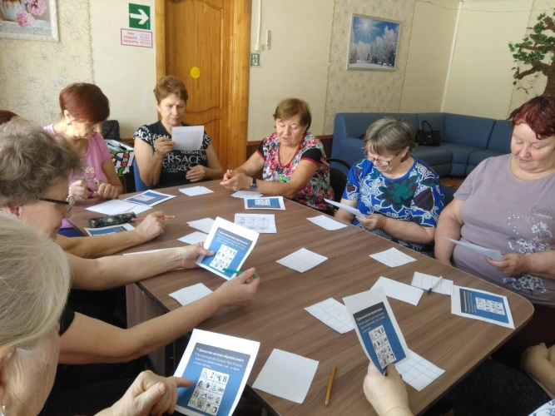
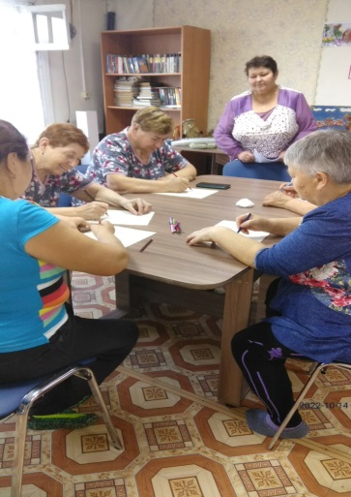
Нейробика
Нейробика- это комплекс простых упражнений, которые способствуют улучшению памяти, дают дополнительную энергию и повышают способность нашего мозга к любой работе в любом возрасте.
Пожилым людям эта технология полезна тем, что поддерживает мозг в тонусе и представляет собой отличную профилактику старческого слабоумия.
Упражнения очень просты в выполнении- делать их можно практически в любое время в любом месте.
Занятия по нейробике как индивидуально, так и в малых группах от 3 до 10 человек.
Эту технологию можно применять в комплексе с другими технологиями
!

Slide 7
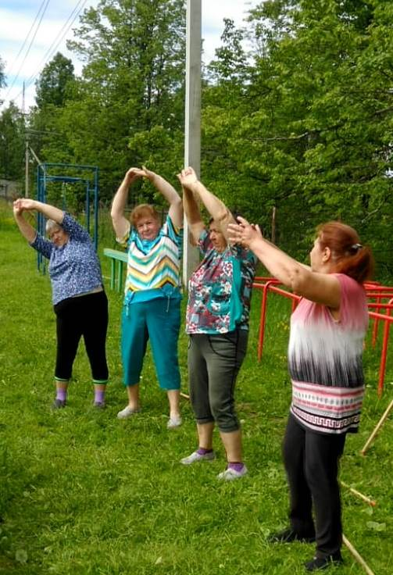
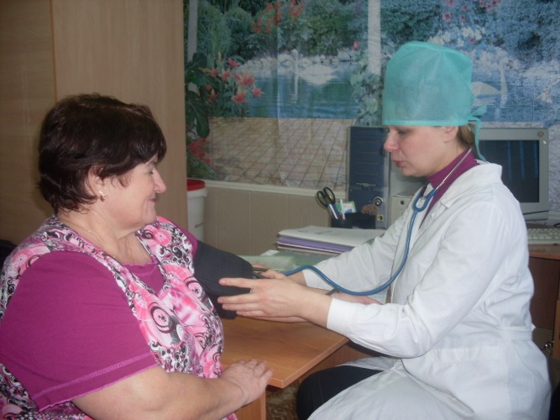
Дыхательная гимнастика.
Это комплекс упражнений основанных на системе востановления дыхания.
Не смотря на то, что все упражнения состоят из последовательности определенных вдохов и выходов, гимнастика оказывает оздоровительное действие не только на дыхательную систему, но и на организм в целом.
Современные исследования доказывают, что дыхательные практики могут помочь избавиться от беспокойства, бессоницы, депрессии, синдрома дефицита внимания.
Занятия дыхательной гимнастикой проводятся для подгруп в количестве 12-14 человек, продолжительностью 15 мин.
Эта гимнастика может быть и лечебной и профилактической.

Slide 8
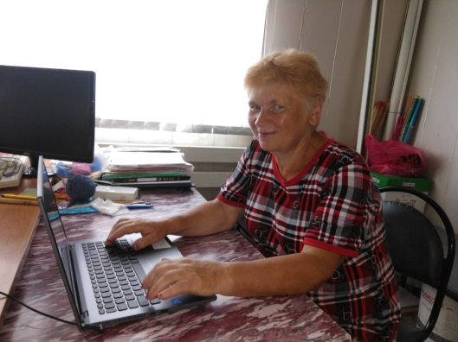
Финансовая и компьютерная грамотность.
Финансовая грамотность позволяет пожилому человеку ориентироваться в мире финансов и разумно принимать финансовые решения.
В отделении проводятся занятия с пожилыми гражданами и инвалидами со специалистами Сбербанка, Пенсионного фонда РФ,ФНС в онлайн формате.
Компьютерная грамотность- это владение минимальным набором знаний и навыков работы на компьютере, использование средств вычислительной техники.
Ежемесячно в учреждении проводится набор граждан пожилого возраста и инвалидов от 2 до 4 человек в классы компьютерной грамотности. По окончанию обучения они могут самостоятельно выйти в интернет,через портал Госуслуги записаться на прием к врачу, оплатить коммунальные услуги, зайти в личный кабинет пенсионного фонда и много др.
Внедрение в практику данных технологий содействуют социальной адаптации граждан к новым условиям жизнедеятельности, повышают жизненный потенциал, активизируют интеллектуальную деятельность.

Slide 9
БЫТЬ ЗДОРОВЫМ, ЖИТЬ АКТИВНО-ЭТО СТИЛЬНО, ПОЗИТИВНО!
Реализуя мероприятия по здоровому образу жизни, применяя различные технологии здоровьесбережения мотивируют пожилого человека быть социально активным, улучшать качество своей жизни, преодолевать депрессию, негативность по отношению к старости.

Slide 10
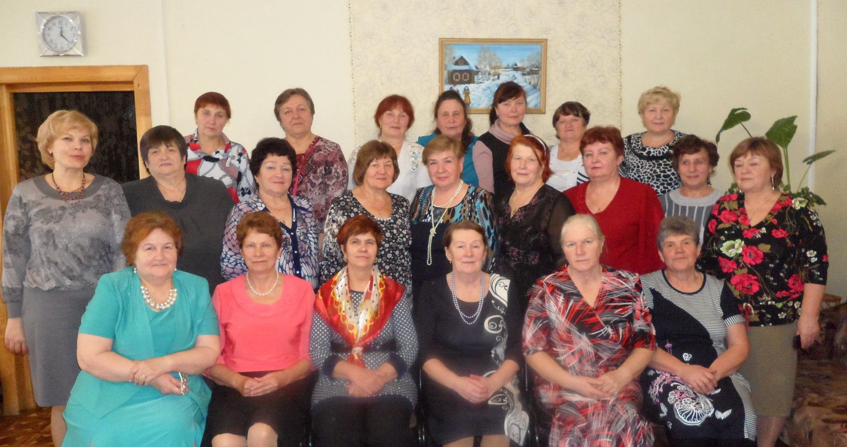
АКТИВНЫЕ И ПОЗИТИВНЫЕ

